Slide 1
网络信息安全
Chapter 11 Message Authentication and Hash Functions

Slide 2
本章要点
消息认证是用来验证消息完整性的一种机制或服务。消息认证确保收到的数据确实和发送时的一样(即没有修改、插入、删除或重放)，且发送方声称的身份是真实有效的。
对称密码在那些相互共享密钥的用户间提供认证。用消息发送方的私钥加密消息也可提供一种形式的认证。
用于消息认证的最常见的密码技术是消息认证码和安全散列(hash)函数。
MAC是一种需要使用秘密密钥的算法，以可变长的消息和秘密密钥作为输入，产生一个认证码。拥有秘密密钥的接收方产生一个认证码来验证消息的完整性。
散列函数将可变长度的消息映射为固定长度的散列值，或叫消息摘要。对于消息认证码，安全散列函数必须以某种方式和秘密密钥捆绑起来。

Slide 3
报文认证Message Authentication
消息认证(报文认证)关心的问题是
  保护消息的完整性
  验证发起方身份
  消息源的不可否认(解决分歧)
消息认证要考虑安全需求
三种消息认证的方法
  消息加密
  消息认证码(MAC)
  哈希函数

Slide 4
11.1 对认证的要求
可能有下述攻击
泄密Disclosure，将消息透露给没有合法身份的第三方
传输分析Traffic analysis，分析双方通信模式
伪装Masquerade，欺诈源向网络中插入一条消息
内容篡改Content modification，对消息内容的修改
顺序篡改Sequence modification，对消息顺序的修改
计时篡改Timing modification，对消息的延时和重放
信源抵赖Source repudiation,发送方否认发送过某消息
信宿抵赖Destination repudiation，接收方否认接收过某消息

Slide 5
11.2 认证函数
11.2.1 消息加密
  消息加密本身提供了一种认证手段
  对称加密
    接收方可以确信消息是由发送方产生的，因为除了接收方以外只有发送方拥有加密密钥，产生出用此密钥可以解密的密文
    如果消息可以是任意的位模式，接收方无法确定收到的消息是合法明文的密文。因此，通常不管密文的值是什么，如果解密后得到的明文有合法明文的位模式，接收方都会作为真实的密文接收。

Slide 6
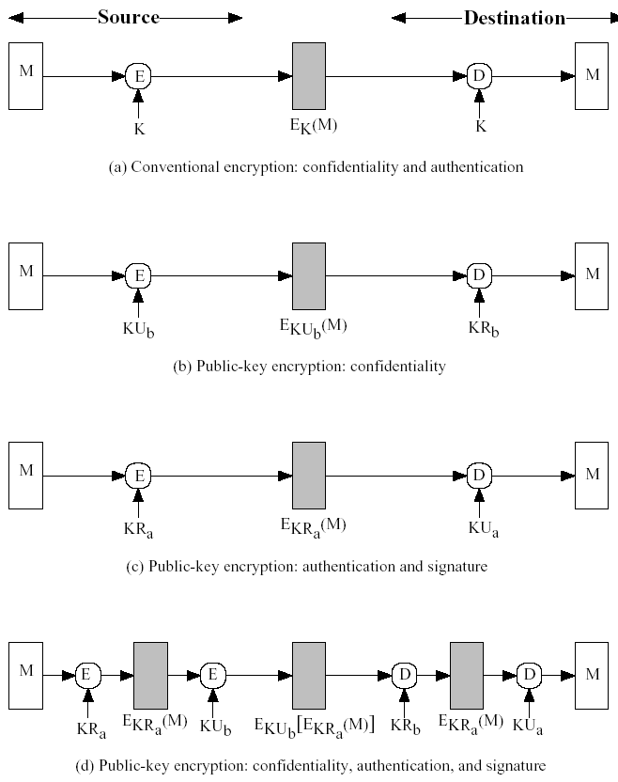

Slide 7
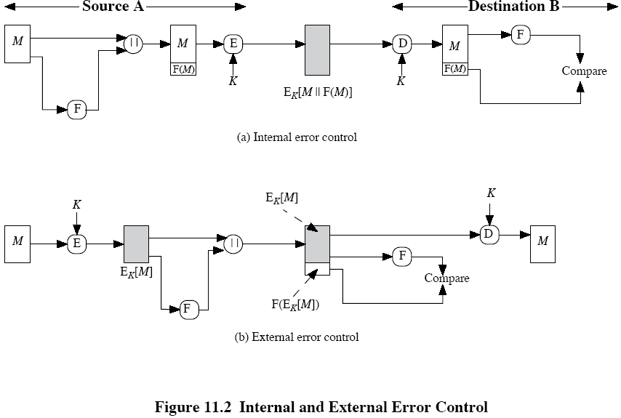
解决解密所得消息是否具有可读性的问题
要求明文具有某种易于识别的结构，如在加密前对每个消息附加一个帧校验序列FCS
FCS和加密函数执行的顺序很重要

Slide 8
公钥加密作为认证手段
若要提供认证，发送方用自己的私钥对消息加密，接收方用发送方的公钥解密(验证)，就提供了认证功能。
如果发送方用私钥加密消息，再用接收方的公钥加密，就实现了既保密又认证的通信
既保密又认证的通信的代价是需要执行四次复杂的公钥算法而不是两次。

Slide 9
11.2.2 消息认证码MAC
使用密钥产生短小的定长数据分组，即所谓的密码检验MAC，将它附加在报文中。通信双方A和B共享密钥K，报文从A发往B，A计算MAC=C_{K}(M), 附在报文后发给B。B对接收到的报文重新计算MAC，并与接收到的MAC比较。如果只有收发双方知道密钥且两个MAC匹配，则：
  接收方可以确信报文未被更改；
  接收方可以确信报文来自声称的发送者；
  接收方可以确信报文序号正确，如果有的话。
报文认证不提供保密
MAC不提供数字签名，因为双方共享密钥。
将MAC直接与明文并置，然后加密传输比较常用

Slide 10
MAC: 消息认证码的特点
MAC加密所得的消息校验和
  MAC = C_{K}(M)
  使用一个秘密密钥K，浓缩一个变长的消息M，产生一个固定长度的认证子
MAC是一种多对一的函数
  定义域由任意长的消息组成，值域由所有可能的MAC和密钥组成。若使用n位长的MAC, 则有2^{n}个可能的MAC, 有N条可能的消息, N>>2^{n}. 若密钥长度为k, 则有2^{k}种可能的密钥。
  如N为100, n为10, 共有2¹⁰⁰不同的消息, 2¹⁰种不同的MAC, 平均而言同一MAC可由2¹⁰⁰/ 2¹⁰=2⁹⁰条不同的消息产生。若密钥长度为5，则从消息集合到MAC值的集合有2⁵=32不同映射。
  可以证明，由于认证函数的数学性质，与加密相比，认证函数更不易被攻破

Slide 11
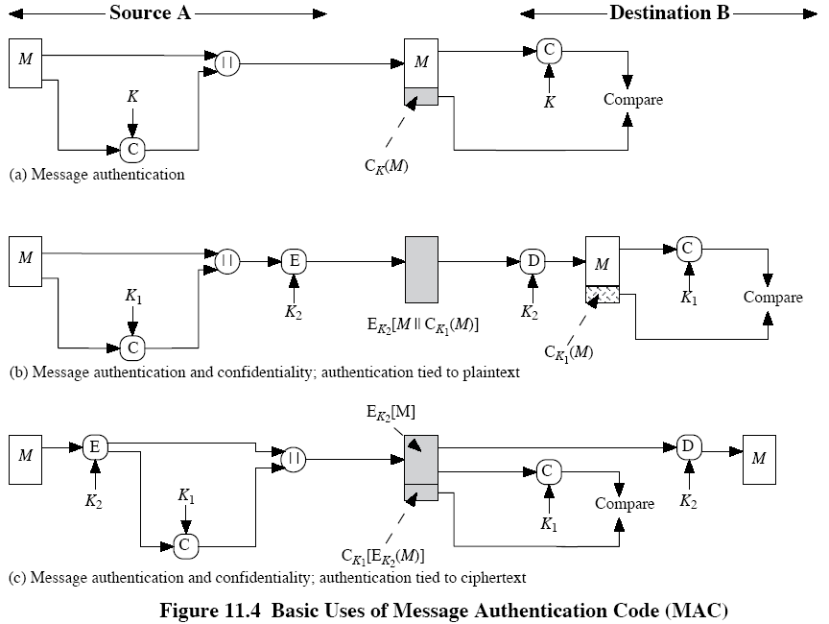

Slide 12
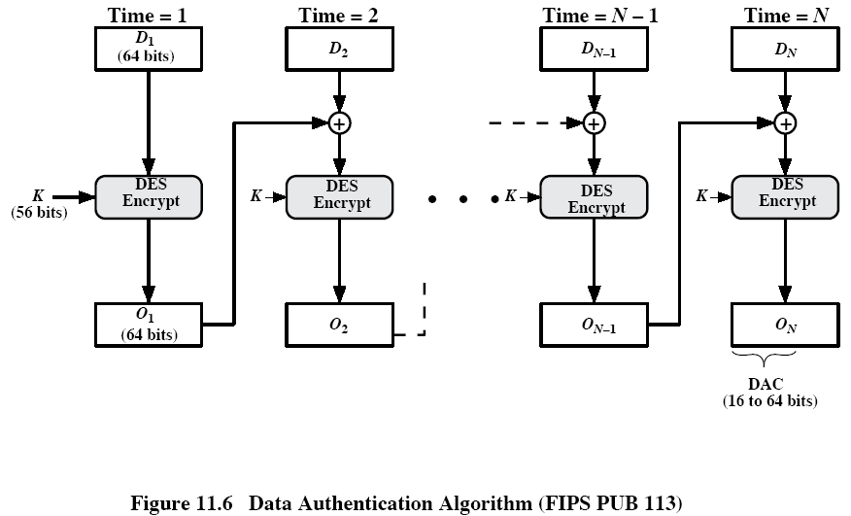

Slide 13
MAC函数的特性与实现
MAC函数为多对一映射
包含所有可能的MAC和所有可能的密钥
n-bit MAC： 有2^{n}个可能的MAC；
k-bit 密钥： 有2^{k}个可能的密钥；
N个可能的消息：有 N>>2^{n}
攻击者如何用强力攻击方法攻击MAC？

Slide 14
假设：用户A和B通信时没有增加保密性实现，攻击者可以看到明文， k > n (k为密钥长度位数，n为MAC长度位数)
给定：M₁和MAC₁， MAC₁= C_{K1}(M₁)
密码分析员可以计算MAC_{i} = C_{Ki}(M₁) 对所有可能的Ki，至少有一个Ki保证产生 MAC_{i} = MAC₁
注意：总共会产生2^{k}个MAC结果，但只有2^{n}< 2^{k}个不同的MAC值，因此，有若干个key将产生相同的MAC，而攻击者无法确定哪一个是正确的key。
平均来说， 2^{k}/2^{n}= 2^{(k-n)}个key将产生匹配的MAC，所以，攻击者需要循环多次攻击，以确定K:
第一轮：给定 M₁和MAC₁= C_{K}(M₁)，对所有2^{k}个key，计算
MAC_{i} = C_{Ki}(M₁) ，匹配的数量≈ 2^{(k-n)}
第二轮：给定 M₂和MAC₂= C_{K}(M₂)，对所有2^{(k-n)}个key，计算
MAC_{i} = C_{Ki}(M₂) ，匹配的数量≈ 2^{(k-2×n)}

Slide 15
平均来说，如果k=a×n，则需要a轮。
例：k=80, MAC 32-bit,则：
第一轮：2⁴⁸可能的key；
第二轮：2¹⁶个；
第三轮：1 个；
如果 k≤n，则很有可能第一轮就可以产生一个唯一对应。当然也可能得到多个密钥，这时攻击者只需对一个新的(message, MAC)进行相同的测试。

Slide 16
为了防止以上可能的攻击，
MAC函数应具有以下性质：
如果一个攻击者得到M和C_{K}(M)，则攻击者构造一个消息M ′使得C_{K}(M ′)=C_{K}(M)应在计算上不可行。
C_{K}(M)应均匀分布，即：随机选择消息M和M ′ ， C_{K}(M)= C_{K}(M ′)的概率是2^{-n}，其中n是MAC的位数。
令M ′为M的某些变换，即：M ′ =f(M)，（例如：f可以涉及M中一个或多个给定位的反转），在这种情况下，Pr[C_{K}(M)= C_{K}(M ′)] = 2^{-n}。

Slide 17
11.2.3 散列函数 Hash Function
H(M): 输入为任意长度的消息M; 输出为一个固定长度的散列值，称为消息摘要(MessageDigest）
H(M)是消息M的所有位的函数并提供错误检测能力：消息中的任何一位或多位的变化都将导致该散列值的变化
H(M)又称为：哈希函数、数字指纹（Digital finger print)、压缩（Compression)函数、数据鉴别码（Dataauthentication code）等

Slide 18
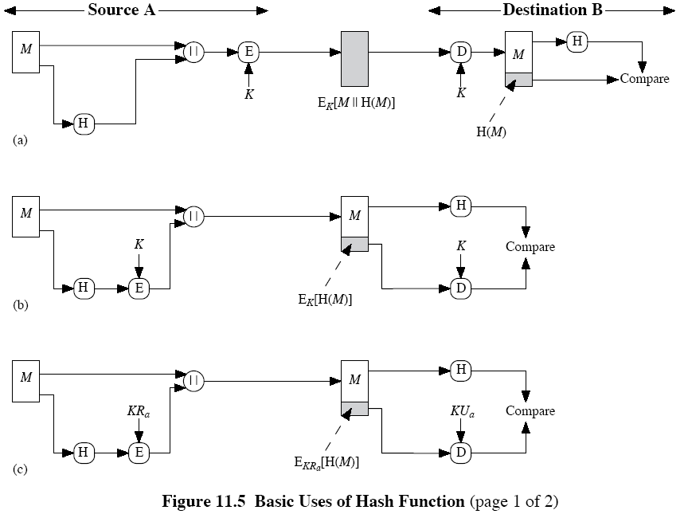

Slide 19
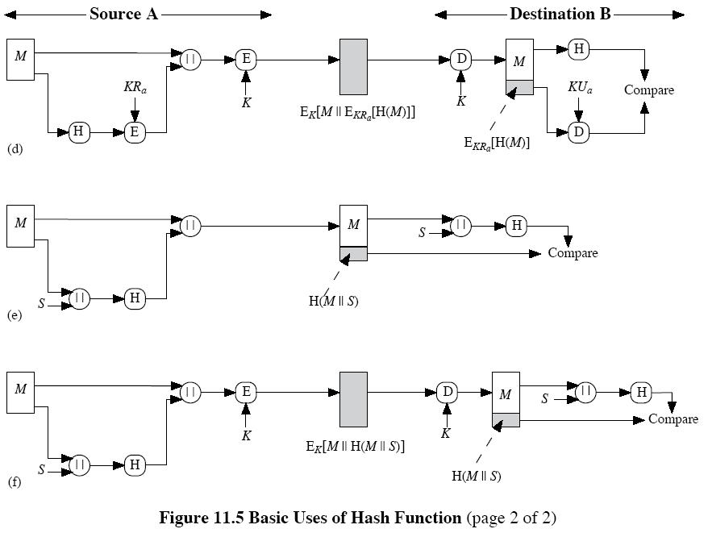

Slide 20
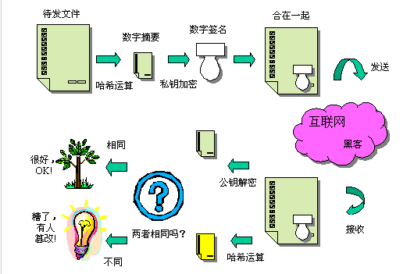

Slide 21
散列函数的要求
1. H能用于任意大小的分组
2. H能产生定长的输出
3. 对任何给定的x，H(x)要相对易于计算，使得硬件和软件实现成为实际可能
4. 对任何给定的码h，寻找x使得H(x)=h在计算上是不可行的，即单向性
5. 对任何给定的分组x，寻找不等于x的y，使得H(x)=H(y)在计算上是不可行的，即弱抗冲突性
6. 寻找对任何的(x,y)对使得H(x)=H(y)在计算上是不可行的，即强抗冲突性

Slide 22
安全威胁：生日攻击
攻击者的主要攻击目标是找到一对或更多对碰撞消息。
攻击Hash算法和计算碰撞消息的方法。
（1）一般的方法，攻击任何类型的Hash算法，比如“生日攻击”；
（2）特殊的方法，只能用于攻击某些特殊的Hash算法。

Slide 23
题目描述
密码学中有种很有意思的攻击方式叫做生日攻击。其原理是基于这样一个神奇的结论：如果一个房间里有23个人，那么其中两个人生日相同的概率超过50%，当人数上升到40人时，这一概率提高到了89%以上。注意生日相同指的是两个人的出生月份和日期相同，不考虑年份。这个结论听上去很神奇，因为一年有365天，但是，事实上你可以通过概率知识验证这个结论。
。

Slide 24



计算机率的方法是，首先找出 表示 n 个人中，每个人的生日日期都不同的概率。
上式等于
p(n)表示n个人中2人生日相同的概率
当 n=23发生的概率大约是0.507

Slide 25
生日攻击
假定使用64位的散列码,是否安全?
如果采用传输加密的散列码和不加密的报文M,对手需要找到M ′,使得H(M′)=H(M),以便使用替代报文来欺骗接收者.
一种基于生日悖论的攻击可能做到这一点.

Slide 26
相关问题
给定一个散列函数,有n个可能的输出,输出值为H(x),如果H有k个随机输入, k必须为多大才能使至少存在一个输入y,使得H(y)=H(x)的概率大于0.5.
对单个y, H(y)=H(x)的概率为1/n,反过来H(y)≠H(x)的概率为1-(1/n).
如果产生k个随机值y,他们之间两两不等的概率等于每个个体不匹配概率的乘积,即[1-(1/n)]^{k,}这样,至少有一个匹配的概率为1-[1-(1/n)]^{k}.要概率等于0.5,只需k=n^{1/2}
对长度为m位的散列码，共有2^{m}个可能的散列码，若要使任意的x,y 有H(x)=H(y)的概率为0.5,只需
k=2^{m/2}
m越长攻击上计算越接近不可行性；
Hash必须足够长(64  128  160)

Slide 27
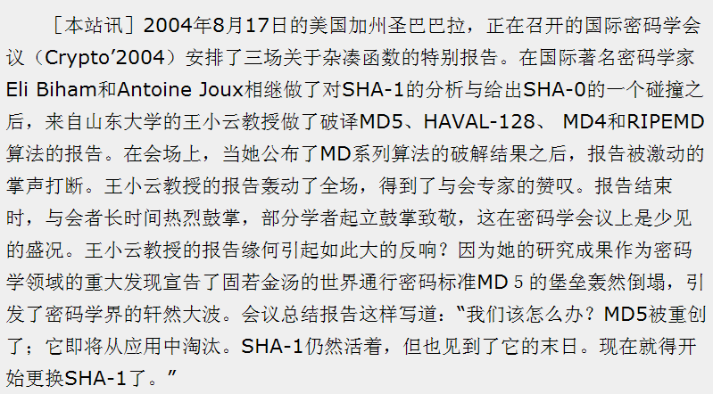
MD5:128bit

Slide 28
而SHA是FIPS(联邦信息处理标准)所认证的五种安全散列算法。
SHA家族的五个算法，分别是SHA-1、SHA-224、SHA-256、SHA-384，和SHA-512，由美国国家安全局(NSA)所设计，并由美国国家标准与技术研究院(NIST)发布；是美国的政府标准。后四者有时并称为SHA-2。
SHA-1在许多安全协定中广为使用，包括TLS和SSL、PGP、SSH、S/MIME和IPsec，曾被视为是MD5的后继者。但SHA-1的安全性如今被密码学家严重质疑；虽然至今尚未出现对SHA-2有效的攻击。

Slide 29
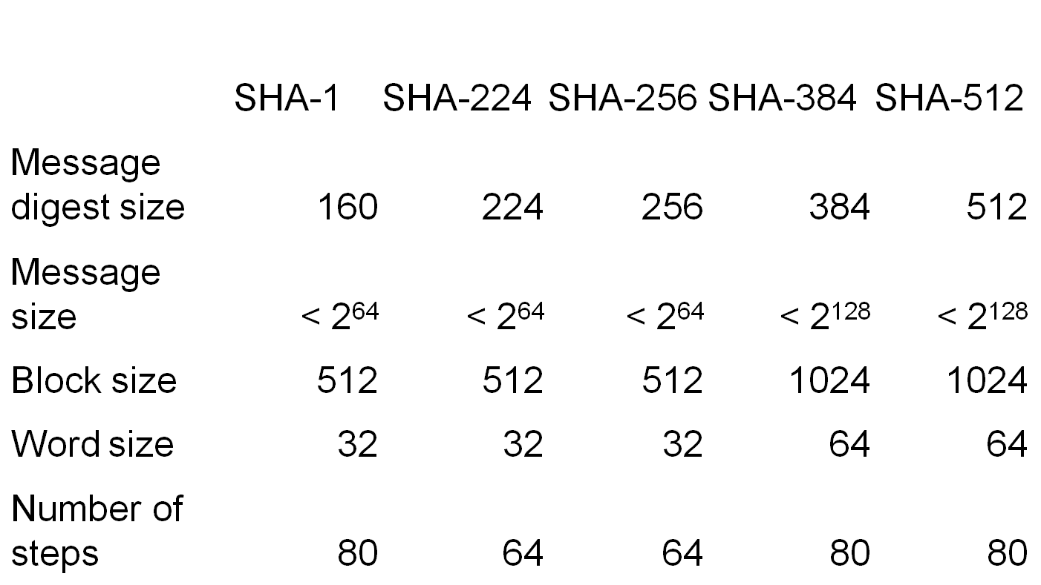
SHA Versions
Notes:
Stallings Table 11.3 provides a comparison of the various parameters for the SHA hash functions.

Slide 30
Hash函数的分类
根据安全水平：
定义1(弱无碰撞)，散列函数h称为是弱无碰撞的，是指对给定消息x ∈ X，在计算上几乎找不到异于x的x' ∈ X使h(x)=h(x')。
定义2(强无碰撞)，散列函数h被称为是强无碰撞的,是指在计算上几乎不可能找到相异的x，x'使得h(x)=h(x')。
注：强无碰撞自然含弱无碰撞！

Slide 31
Hash函数的分类
根据是否使用密钥
带秘密密钥的Hash函数:消息的散列值由只有通信双方知道的秘密密钥K来控制。此时，散列值称作MAC。
不带秘密密钥的Hash函数：消息的散列值的产生无需使用密钥。此时，散列值称作MDC。

